Slide 1
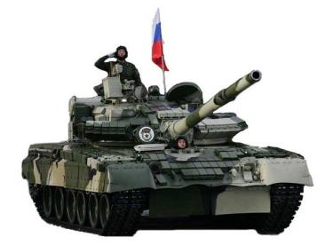
МБДОУ Темниковский детский сад комбинированного вида
«Золотой петушок»
Российская армия
Составила: воспитатель старшей группы
Ющина Л. А.

Slide 2
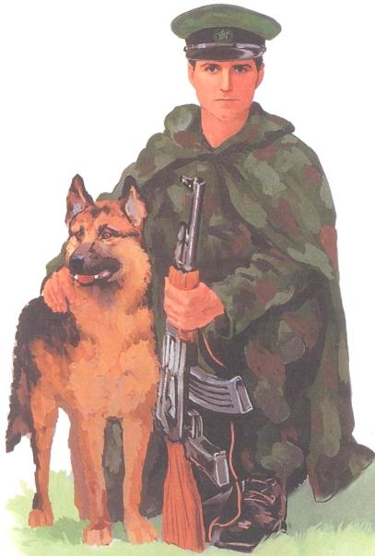
Пограничник
Охранять границу — важно! Пограничника зовут. С верным псом они отважно Службу Родине несут.

Slide 3
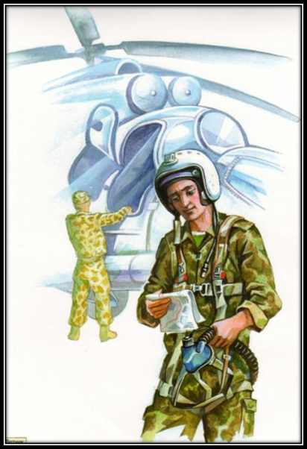
летчик
Он металлическую птицу Поднимет в облака. Теперь воздушная граница Надежна и крепка!

Slide 4
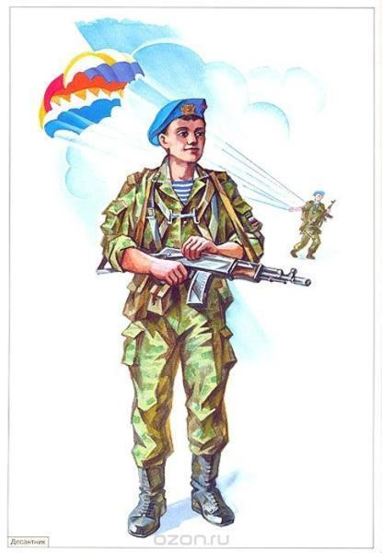
Десантник
Десантники в минуты Спускаются с небес. Распутав парашюты, Прочешут темный лес, Овраги, горы и луга. Найдут опасного врага.

Slide 5
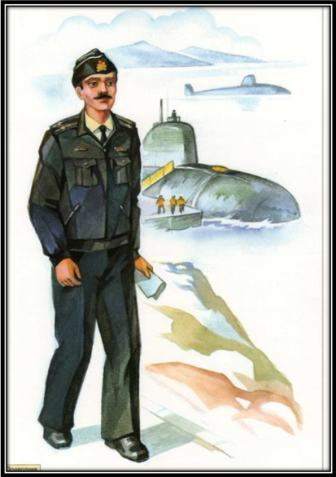
Подводник
Вот дивная картина - Выходит из глубин Стальная субмарина, Как будто бы дельфин! Подводники в ней служат - Они и там, и тут Под водной гладью кружат, Границу берегут!

Slide 6
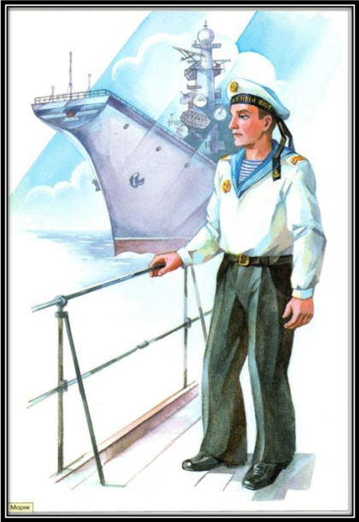
Моряк
На мачте наш трехцветный флаг, На палубе стоит моряк. И знает, что моря страны, Границы океанов И днем, и ночью быть должны Под бдительной охраной!

Slide 7
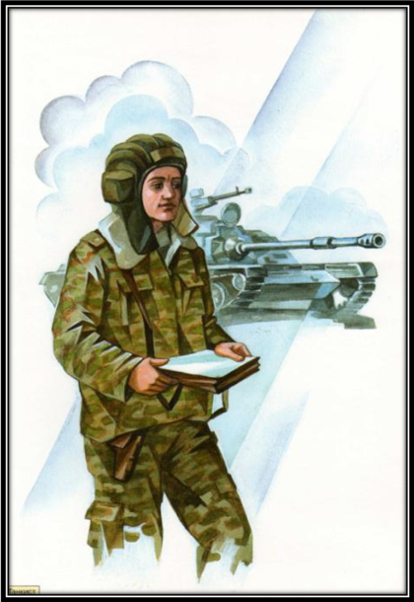
Танкист
Везде, как будто вездеход, На гусеницах танк пройдет Ствол орудийный впереди, Опасно, враг, не подходи! Танк прочной защищен броней И сможет встретить бой!

Slide 8
Спасибо
за
внимание!

